Slide 1



MEMAHAMI DEMOKRASI PANCASILA
Danang Binuko, SE, M.AP
Analisis Kebijakan Ahli Madya
DITJEN POLITIK DAN PUM, KEMENTERIAN DALAM NEGERI RI
Jakarta - Palembang, 13 Desember 2021

Slide 2

DEMOKRASI DI INDONESIA
1
2
3
4
Masa pertama Republik Indonesia (1945-1959) dinamakan demokrasi parlementer
Masa kedua Republik Indonesia (1959-1965) dikenal dengan demokrasi terpimpin
Masa ketiga republik Indonesia (1965-1998) yakni masa demokrasi Pancasila yang menonjolkan sistem presidensiil
Masa keempat Republik Indonesia (1998- sekarang) yaitu masa reformasi yang menginginkan tegaknya demokrasi sebagai koreksi terhadap praktik politik pada masa ketiga Republik Indonesia
Menurut Notonegoro, Demokrasi Pancasila adalah kerakyatan yang dipimpin oleh hikmad kebijaksanaan dalam permusyawaratan perwakilalan yang ber-Ketuhanan Yang Maha Esa, ber-Kerakyatan yang adil dan beradab, yang mempersatukan Indonesia dan yang berkeadilan sosial bagi seluruh rakyat Indonesia
Prinsip Demokrasi Pancasila :
1
3
2
Pelaksanaan kebebasan yang bertanggung jawab secara moral kepada Tuhan Yang Maha Esa, diri sendiri dan orang lain
Persamaan bagi seluruh rakyat Indonesia
Keseimbangan antara hak dan kewajiban
4
5
6
7
Mewujudkan rasa keadilan sosial
Pengambilan keputusan dengan musyawarah mufakat
Mengutamakan persatuan dan nasional dan kekeluargaan
Menjunjung tinggi tujuan dan cita-cita nasional

Slide 3
10 PILAR DEMOKRASI INDONESIA
Demokrasi yang Berketuhanan Yang Maha Esa
Demokrasi dengan kecerdasan
Demokrasi yang berkedaulatan rakyat
Demokrasi dengan rule of law
Demokrasi dengan pemisahan kekuasaan negara
Demokrasi dengan hak asasi manusia
Demokrasi dengan pengadilan yang merdeka
Demokrasi dengan otonomi daerah
Demokrasi dengan kemakmuran
Demokrasi yang berkeadilan sosial
(Ahmad Sanusi)

Slide 4
CIRI KHAS DEMOKRASI PANCASILA
Kekuasaan Tertinggi Ada di Tangan Kedaulatan Rakyat.
Penyelenggaraan Pemerintahan sesuai Konstitusi berdasarkan UUD 1945.
Mengadakan Pemilihan Umum (Pemilu) yang berkesinambungan untuk memilih Presiden, DPR, DPD, DPRD dan Kepala Daerah
Bersifat Kekeluargaan dan Gotong Royong menjunjung tinggi asas kekeluargaan dan gotong royong.
Menjunjung Tinggi HAM.
Melindungi Hak Minoritas baik hak pendidikan, hak berpolitik, serta hak-hak lain yang dimiliki tiap warga negara.
Pengambilan Keputusan lewat Musyawarah.
Kebebasasan Berpendapat.

Slide 5
MENUMBUHKAN DEMOKRASI DI SEKOLAH
Memberikan kebebasan pengeluaran ide atau gagasan dalam kegiatan belajar mengajar.
Siswa dan guru memiliki kesamaan hak dan kewajiban misal memiliki kesamaan hak dan kewajiban dalam menjaga kenyamanan di kelas.
Berdiskusi dalam menyelesaikan suatu masalah dalam pembelajaran.

Slide 6
PENERAPAN BUDAYA DEMOKRASI DI SEKOLAH
Contoh Penerapan Budaya Demokrasi di Lingkungan Sekolah
Untuk penyusunan tata tertib di sekolah, khususnya tata tertib di dalam kelas.
Bermusyawarah dalam penyusunan kelompok piket sekolah, kelompok dalam pelajaran, dan kepengurusan kelas.
Diadakannya pemilihan ketua murid atau ketua kelas dan ketua Osis.

Slide 7































SISTEM POLITIK SEBAGAI SISTEM YANG DEMOKRATIS
PARTISIPASI
PENGAKUAN TERHADAP HAK-HAK DASAR WARGA NEGARA
PASAL 22E UUD 1945, PEMILU UNTUK MEMILIH ANGGOTA DEWAN PERWAKILAN RAKYAT, DEWAN PERWAKILAN DAERAH, DAN DEWAN PERWAKILAN RAKYAT DAERAH DISELENGGARAKAN BERLANDASKAN ASAS LANGSUNG, UMUM, BEBAS, RAHASIA, JUJUR, DAN ADIL SETIAP LIMA TAHUN SEKALI
TERWUJUDNYA PRINSIP KEDAULATAN RAKYAT
(LANDASAN TERWUJUDNYA PRINSIP KEDAULATAN RAKYAT)

Slide 8



BUDAYA POLITIK
1
2
3
KONSEP PEMAHAMANNYA :
HARAPANNYA :
KONSEP DASARNYA :
Suatu kumpulan sistem, keyakinan, sikap, norma, persepsi sebagai penopang partisipasi;
Budaya Politik Partisipatif yang mendukung sebuah sistem politik yang demokratis
Budaya Politik Demokratis Berdasarkan Pancasila

Slide 9
SISTEM POLITIK :
MEKANISME SEPERANGKAT FUNGSI ATAU PERANAN DALAM STRUKTUR POLITIK DALAM HUBUNGAN SATU SAMA LAIN YANG MENUNJUKKAN SUATU PROSES YANG LANGGENG
SERANGKAIAN TINDAKAN
PENGAMBILAN KEPUTUSAN
OLEH LEMBAGA POLITIK
SESUAI FUNGSI MASING-MASING
YANG MEMBENTUK
STRUKTUR POLITIK
PROSES
TUNTUTAN
DUKUNGAN
SIKAP APATIS
INPUT
BAGAN SISTEM POLITIK
OUTPUT
PEMENUHAN
ATAU
PENOLAKAN
ASPIRASI
FEEDBACK

Slide 10
LEMBAGA-LEMBAGA DALAM SISTEM KETATANEGARAAN
MENURUT UUD TAHUN 1945
UUD 1945
PUSAT
KPU
BANK SENTRAL
DPR
MPR
DPD
PRESIDEN/WAPRES
MA
MK
KY
BPK
KEMENTERIAN NEGARA
DEWAN PERTIMBANGAN
TNI/POLRI
LINGKUNGAN PERADILAN
UMUM
AGAMA
MILITER
TUN
PERWAKILAN BPK PROV
DAERAH
PROVINSI
PEMDA
DPRD
KAB/KOTA
PEMDA
DPRD

Slide 11
SUPRASTRUKTUR POLITIK
01
02
STRUKTUR POLITIK DALAM
SUASANA PEMERINTAHAN
(LEMBAGA NEGARA)
CONTOH:
MPR
DPR
DPD
PRESIDEN
MA
MK
KY
BPK
Suprastruktur Politik Menjalankan Fungsi Output Yaitu:
Fungsi Pengambilan Keputusan (Decision Atau Rule Making), Yang Dijalankan Oleh Lembaga Legislatif dan Atau Eksekutif.
Fungsi Pelaksanaan Keputusan (Rule Aplication), Dijalankan Oleh Aparat Birokrasi dan Eksekutif.
Fungsi Pengawasan Keputusan (Rule Adjudication), yang dijalankan Oleh Badan-badan Kehakiman (Yudikatif)

Slide 12

INFRASTRUKTUR POLITIK
01
02
STRUKTUR POLITIK DALAM SUASANA MASYARAKAT
CONTOH:
PARTAI POLITIK
KELOMPOK KEPENTINGAN
KELOMPOK PENEKAN
MEDIA MASSA
ELIT POLITIK
MAHASISWA
InfraStruktur Politik menjalankan fungsi input
yaitu:
Fungsi perumusan dan pengajuan kepentingan (interst articulation), dijalankan oleh Kelompok Kepentingan, Kelompok Penekan, LSM/NGo/Ornop, Media Massa, Mahasiswa, dll.
Fungsi pemaduan dan pengajuan kepentingan(interest agregation), oleh Partai Politik dan Elit Politik.

Slide 13
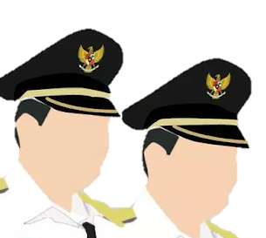

Negara Kesatuan Republik Indonesia dibagi atas daerah-daerah provinsi dan daerah provinsi itu dibagi atas kabupaten dan kota, yang tiap-tiap provinsi, kabupaten, dan kota itu mempunyai pemerintahan daerah, yang diatur dengan undang-undang
[Pasal 18 (1)**]
PEMERINTAHAN DAERAH
KEPALA
PEMERINTAHAN DAERAH
DPRD
mengatur dan mengurus sendiri urusan pemerintahan menurut asas otonomi dan tugas pembantuan [Pasal 18 (2)**]
Gubernur, Bupati, Walikota dipilih secara demokratis
[Pasal 18 (4)**]
Anggota DPRD dipilih melalui pemilu
[Pasal 18 (3) **]
menjalankan otonomi seluas-luasnya, kecuali urusan pemerintahan yang oleh UU ditentukan sebagai urusan Pemerintah Pusat [Pasal 18 (5) **]
berhak menetapkan peraturan daerah dan peraturan-peraturan lain untuk melaksanakan otonomi dan tugas pembantuan
[Pasal 18 (6)**]

Slide 14
KEKUASAAN PEMERINTAHAN NEGARA
Pemilihan Presiden dan Wakil Presiden Berdasarkan UUD1945
Presiden dan Wakil Presiden dipilih dalam satu pasangan secara langsung oleh rakyat
diusulkan partai politik atau gabungan partai politik peserta pemilu sebelum pemilu
mendapatkan suara >50% jumlah suara dalam pemilu dengan sedikitnya 20% di setiap provinsi yang tersebar di lebih dari 1/2 jumlah provinsi
[Pasal 6A (3)***]
PRESIDEN
DAN
WAPRES
PEMILU
DALAM HAL TIDAK ADA PASANGAN CALON PRESIDEN DAN WAKIL PRESIDEN TERPILIH
pasangan calon yang memperoleh suara terbanyak pertama dalam pemilu
Pasangan yang memperoleh suara terbanyak
PEMILU
pasangan calon yang memperoleh suara terbanyak kedua dalam pemilu
[Pasal 6A (4)****]

Slide 15
PARADIGMA BARU URUSAN PEMERINTAHAN BERDASARKAN UU NO. 23 TAHUN 2014
ABSOLUT
KONKUREN
URUSAN
PEMERINTAHAN UMUM
PERTAHANAN
KEAMANAN
AGAMA
YUSTISI
POLITIK LUAR NEGERI
MONETER & FISKAL NASIONAL
Pusat
Provinsi
Kab/Kota
KEWENANGAN PRESIDEN SEBAGAI KEPALA PEMERINTAHAN
Otonomi Daerah
Wajib
Pilihan
Pelayanan Dasar
Non Pelayanan Dasar
Periwisata, Perdagangan,
Pertanian dll.
Kesehatan, Pendidikan, Pekerjaan Umum, dll.
Tenaga Kerja, Pangan, Lingkungan Hidup dll.

Slide 16

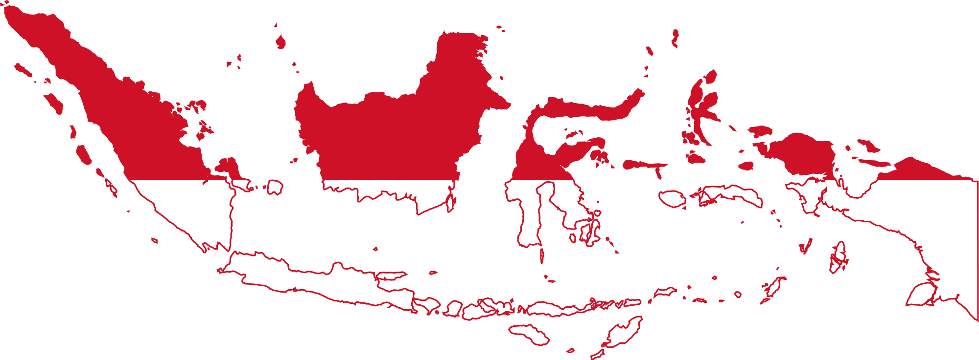

VISI BANGSA INDONESIA
PEMBUKAAN UUD 1945
MENJADI BANGSA YANG :
MERDEKA
BERSATU
BERDAULAT
ADIL DAN MAKMUR
MEMBANGUN DEMOKRASI YANG BERKUALITAS
PERAN PENTING SETIAP ELEMEN
“Peran partai politik, penyelenggara pemilu, dan media massa sangat sentral dan strategis dalam sistem demokrasi di Indonesia sebagai penghubung antara pemerintah dan rakyat, sehingga kebijakan - kebijakan pemerintah berpihak pada kepentingan dan aspirasi rakyat secara menyeluruh dan merata.”

Slide 17
PERAN PARPOL SEBAGAI PILAR DEMOKRASI
PARPOL
BANDA ACEH
MEDAN
PAKANBARU
PONTIANAK
MANADO
PADANG
PALANGKARAYA
BALIKPAPAN
PALU
JAMBI
JAYAPURA
BENGKULU
PALEMBANG
BANJARMASIN
KENDARI
AMBON
LAMPUNG
UJUNG PANDANG
UJUNG PANDANG
UJUNG PANDANG
UJUNG PANDANG
UJUNG PANDANG
JAKARTA
GOVERNANCE
BANDUNG
SEMARANG
SURABAYA
YOGYAKARTA
DENPASAR
MATARAM
DILI
EAST TIMOR
KUPANG
MASYARAKAT
LEMBAGA NEGARA

Slide 18





PERAN PARPOL
PARTAI POLITIK MENGEMBAN FUNGSI PENTING, ANTARA LAIN REKRUITMEN POLITIK, PENDIDIKAN POLITIK, KADERISASI, KANDIDASI, KOMUNIKASI POLITIK, AGREGASI DAN ARTIKULASI KEPENTINGAN
Partai politik
sEBAGAI institusi pensuplai kader terbaiknya di eksekutif maupun legislatif
Partai politik merupakan salah satu pilar demokrasi
Kelembagaan partai politik yg kuat akan dapat mendorong terciptanya pemerintahan yg bersih, efektif, demokratis, & terpercaya
Mengembangkan kapasitas bersaing dalam pemilu, & berkontribusi secara kreatif dlm perdebatan kebijakan publik

Slide 19
FUNGSI STRATEGIS PARTAI POLITIK
Pendidikan politik bagi anggota dan masyarakat agar sadar akan hak dan kewajibannya dalam kehidupan bernegara
01
Terciptanya iklim yg kondusif bagi persatuan dan kesatuan bangsa Indonesia untuk kesejahteraan masyarakat
02
Penyerap penghimpun dan penyalur aspirasi politik masyarakat dalam merusmuskan dan menetapkan kebijakan negara
03
Partisipasi politik warga negara
04
Rekrutmen politik dalam proses pengisian jabatan politik melalui mekanisme demokrasi dengan memperhatikan kesetaraan dan keadilan gender
05
Pasal 11 UU No.2/2008 tentang
Parpol yg telah diubah dengan
UU No. 2/2011

Slide 20

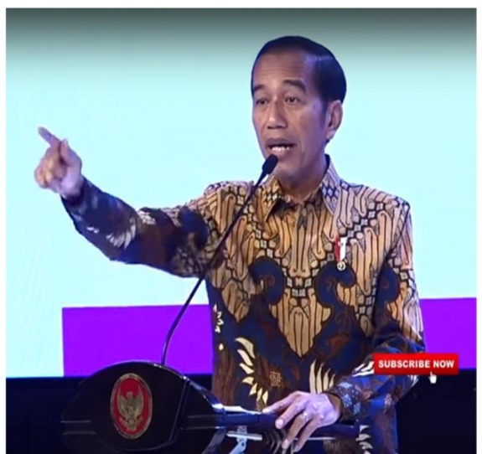
5 PRIORITAS PRESIDEN JOKO WIDODO
TAHUN 2020 - 2024
1
Pembangunan SDM
Fokus dalam pembangunan SDM yang pekerja keras, terampil, menguasai ilmu pengetahuan dan teknologi serta terbuka dengan talenta global untuk bermitra
2
Membangun infrastruktur penyambung kawasan industri besar dengan kawasan produksi rakyat, mempermudah akses ke kawasan wisata, mendongkrak lapangan kerja baru yang berfokus pada akselerasi perekonomian
Pembangunan Infrastruktur
3
Simplifikasi Regulasi
Penghapusan dan simplifikasi regulasi untuk memotong hambatan birokrasi/pelayanan publik dan pembentukan Undang-Undang besar, yaitu: UU Cipta Lapangan Kerja dan UU Pemberdayaan UMKM
4
Penyederhanaan Birokrasi
Penyederhanaan esselonisasi cukup pada 2 level esselonering saja, difokuskan pada jabatan fungsional yang berfokus pada kompetensi agar tercipta tujuan program pembangunan
5
Transformasi Ekonomi
Transformasi dari ketergantungan pada Sumber Daya Alam menjadi daya saing manufaktur dan jasa modern

Slide 21
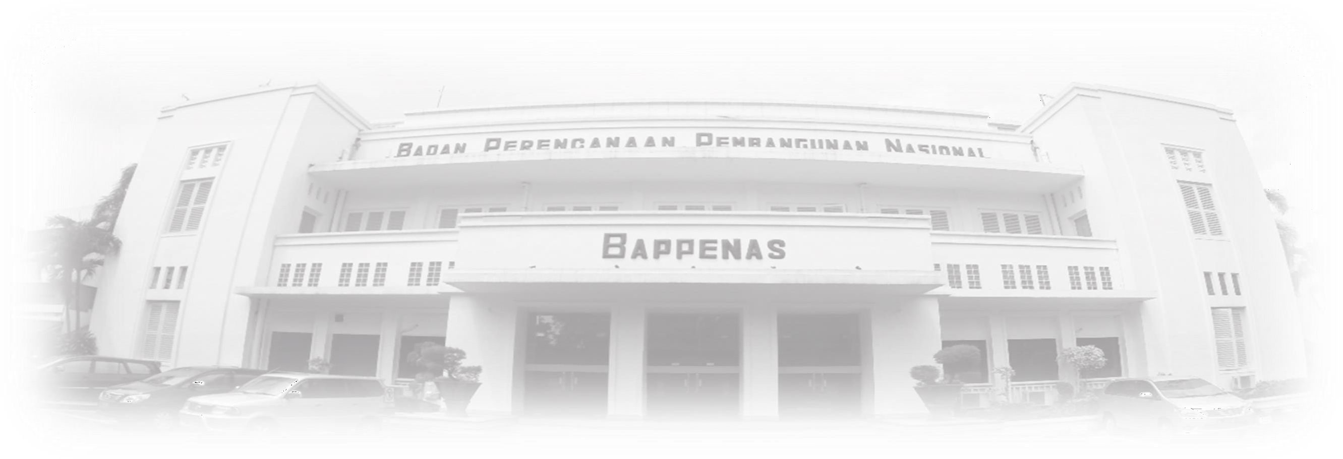




Visi-Misi dan arahan presiden yang terdiri dari Pembangunan SDM, Pembangunan Infrastruktur, Penyederhanaan Regulasi, Penyederhanaan Birokrasi, dan Transformasi Ekonomi diterjemahkan ke dalam 7 Agenda Pembangunan RPJMN 2020-2024
VISI-MISI PRESIDEN
ARAHAN PRESIDEN
7 AGENDA PEMBANGUNAN
1
Peningkatan Kualitas Manusia Indonesia
1
Pembangunan SDM
Ketahanan Ekonomi untuk Pertumbuhan Berkualitas dan Berkeadilan
1
2
Struktur Ekonomi yang Produktif, Mandiri, dan Berdaya Saing
2
2
Pengembangan Wilayah untuk Mengurangi Kesenjangan
3
Pembangunan yang Merata dan Berkeadilan
Pembangunan
Infrastruktur
4
Mencapai Lingkungan Hidup yang Berkelanjutan
SDM Berkualitas dan Berdaya
Saing
3
5
Kemajuan Budaya yang Mencerminkan Kepribadian Bangsa
3
Penyederhanaan
Regulasi
4
Revolusi Mental dan Pembangunan
Kebudayaan
6
Penegakan Sistem Hukum yang Bebas Korupsi, Bermartabat, dan Terpercaya
4
Penyederhanaan Birokrasi
Infrastruktur untuk Ekonomi dan
Pelayanan Dasar
7
Perlindungan bagi Segenap Bangsa dan Memberikan Rasa Aman pada Seluruh Warga
5
Lingkungan Hidup, Ketahanan
Bencana, dan Perubahan Iklim
6
8
Pengelolaan Pemerintahan yang Bersih, Efektif, dan Terpercaya
5
Transformasi
Ekonomi
9
Sinergi Pemerintah Daerah dalam Kerangka Negara Kesatuan
7
Stabilitas Polhukhankam dan
Transformasi Pelayanan Publik

Slide 22
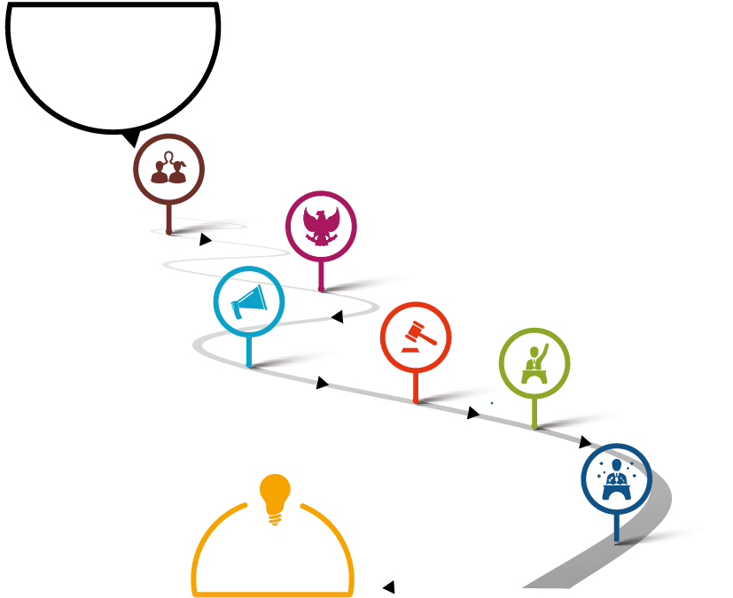
ARAH PEMBANGUNAN POLITIK DALAM VISI INDONESIA 2045
INDONESIA
2045
Politik Dalam Negeri
Demokrasi Prosedural/ Transaksional
Strategi Pemantapan Politik dalam Negeri
Kualitas demokrasi indonesia terus ditingkatkan menuju demokrasi substansial, yaitu demokrasi yang mengemban amanat rakyat.
Penguatan Kapasitas Parpol & Pranata Politik
Revitalisasi
Pancasila
Penguatan Demokrasi di Daerah & Partisipasi Politik
Lembaga Perwakilan yang Efektif
Pemantapan Per
UU Politik
Demokrasi
Substansial
Sistem Presidensial yang Efektif
Sumber : Kementerian PPN/Bappenas RI

Slide 23
POLITIK DALAM NEGERI: TAHAPAN PENCAPAIAN SASARAN 2045
Penguatan Kapasitas Parpol dan Pembangunan Pranata Politik
Penguatan fungsi parpol sebagai saluran aspirasi masyarakat kepada pemerintah melalui lembaga perwakilan
Intervensi anggaran dan kebijakan negara pada parpol
Peran perempuan
Penguatan Demokrasi di Daerah dan Peningkatan Partisipasi Politik
Kepala Daerah yang efektif dan penguatan lembaga perwakilan daerah
Penguatan Masyarakat Sipil di Daerah (Democracy Trust Fund)
Pelibatan masyarakat dalam proses pengambilan kebijakan
Lembaga Perwakilan yang Efektif
Perwujudan Sistem Dua Kamar yang Efektif
Sistem Kepartaian yang mengakomodasi dan menyalurkan partisipasi politik
Mekanisme saling kontrol yang efektif di lembaga perwakilan
DEMOKRASI PROSEDURAL - TRANSAKSIONAL
DEMOKRASI SUBSTANSIAL
2015
2025
2035
2045
Revitalisasi Pancasila
Pendidikan politik dan kewarganegaraan
Merespons politik aliran yang kontra produktif pada demokrasi
Merespons ideologi terorisme dan radikalisme
Pemantapan Per UU Politik
Penguatan peran lembaga-lembaga demokrasi
Peran lembaga perwakilan dan Presiden
Sistem Presidensial yang Efektif
Presiden yang kuat dan efektif
Presiden yang akuntabel

Slide 24


AGENDA SELEKSI ANGGOTA PENYELENGGARA PEMILU
Anggota penyelenggara pemilu akan berakhir masa jabatannya pada tahun 2022 sehingga proses seleksi anggota penyelenggara pemilu akan mulai dilaksanakan pada tahun 2021.
KPU RI
BAWASLU RI

Slide 25




Partisipasi Pemilih Pemilihan
Tingkat Partisipasi Pemilih 2020
Tingkat Partisipasi Pemilu 2019
Tingkat Partisipasi Pemilihan 2018
Tingkat Partisipasi Pemilihan 2017
Tingkat Partisipasi Pemilihan 2015
Pemilu Presiden dan Wakil Presiden (81,97%)
Pemilu Anggota DPR (81,69%)
Pemilu Anggota
DPD (82,52%)
Tingkat Partisipasi Pemilu 2014
74,92%
76,13%
Pemilu Presiden dan Wakil Presiden (71,31%)
Pemilu Anggota DPR, DPD dan DPRD (75,11%)
74,89%
69,35%
2014
2015
2017
2018
2019
2020

Slide 26
TANTANGAN DEMOKRASI
1
Politisasi identitas bersama atau perasaan “kekitaan” menjadi basis utama perekat kolektivitas kelompok. Identitas dipolitisasi dgn interpretasi secara ekstrim bertujuan untuk mendapat dukungan dari orang-orang yang merasa “sama”, baik secara ras, etnisitas, agama, maupun elemen perekat lainnya.Fokus utama menyangkut perbedaan didasarkan atas asumsi-asumsi fisik tubuh, politik etnisitas atau primordialisme, dan pertentangan agama, kepercayaan, atau bahasa
3
Ekonomi politik media melalui pemberitaan mengenai politik sebagai komoditas atau komodifikasi. Selama menguntungkan dan iklan masuk, sejumlah media akan terus memberitakan sedikit yang mewartakan perihal kapasitas, kapabilitas, dan karakter para calon kepala daerah.
Radikalisme dalam bentuk ujaran kebencian bercampur dengan propaganda politik dan kampanye hitam seringkali digunakan sebagai alat meraih kekuasaan. Tentunya hal itu mengancam kedamaian dan pluralisme kehidupan masyarakat Indonesia dan menjadi potensi terjadinya disintegrasi bangsa
Para kontestan melakukan berbagai upaya agar mereka terpilih. Seringkali cara-cara yang digunakan tidak terkontrol dengan baik, bahkan melanggar hukum. Pok tertentu menjadikan lahan untuk meraup keuntungan dengan cara salah seperti “saracen”, mengambil keuntungan dari kontestasi dgn menyebarkan informasi palsu guna menjatuhkan pihak lain & meningkatkan popularitas pihak pengguna jasa melalui media sosial yang memiliki komoditas pemilih besar.
2
4

Slide 27
PENGEMBANGAN LITERASI POLITIK MASYARAKAT
1
2
3
4
5
Meningkatkan sosialisasi kepada masyarakat dengan melibatkan berbagai pihak yang berkepentingan
Mendorong peningkatan partisipasi politik masyarakat pada pelaksanaan Pemilihan
Meningkatkan pemahamanan masyarakat utamanya kelompok milenial melalui konten politik yang positif di media
Mendorong peningkatan pemantauan dan pelaporan jajaran kesbangpol terhadap perkembangan situasi politik
Mendorong sosialisasi lebih massif kepada pemilih pemula melalui berbagai platform digital dan media cetak

Slide 28


STABILITAS POLITIK DALAM NEGERI UNTUK KEDAULATAN RAKYAT, GUNA PERWUJUDAN PERLINDUNGAN & KESEJAHTERAAN SELURUH BANGSA INDONESIA

Slide 29




TERIMA KASIH
www.kemendagri.go.id
facebook.com/kemendagri_ri
@Kemendagri_ri
@Kemendagri

